Slide 1
LandingComponent
POOBTRIZ
Crear partida
Conectarme a partida

Slide 2
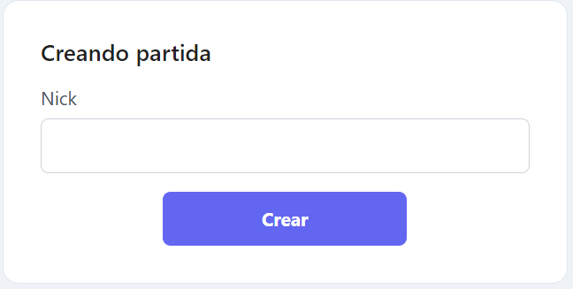
FormCreateLobbyComponent

Slide 3
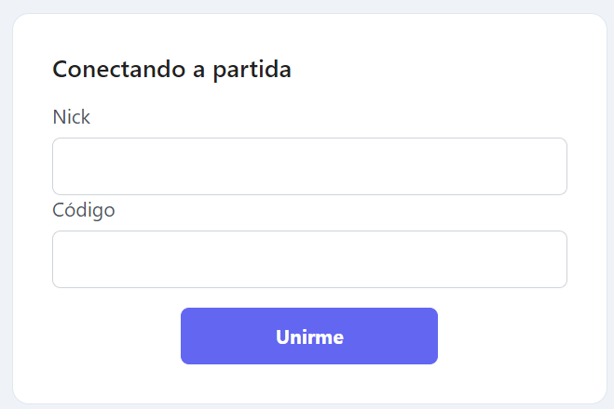
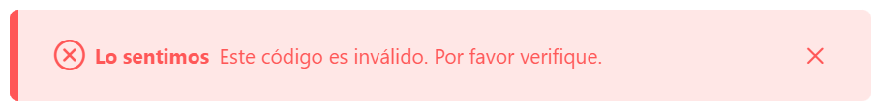
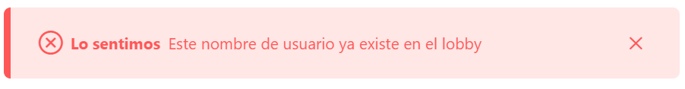
FormConnectLobbyComponent

Slide 4
LobbyComponent
Este es tu código de la sala
Con este código puedes invitar a tus amigos =D
admiiin (Tú)
Sutano
Sutano
admiiin
admiiin (Tú)
Comenzar
Notes:
Creación lobby front y back

Slide 5
Jugador | Puntuación

Slide 6
FeedbackComponent
F
2°
1°
3°
Jugador | Puntuación
Terminar

